Slide 1

Member Center Function Wechat
September 2016

Slide 2
Terms and Conditions
Verification error
Registered
N
Complete info
Y
Loading Page
Registration Page
Welcome Page
Saved
Y
N
Member Centre Homepage
Personal Info Completeness
Survey Greeting
Member Benefit
10
Contact Brand
Points Changing History
Points and Redemption
Y
GWP/Coupon Detail
Confirm
Enough Points
Y
TM Binding Page
Binding Successfully
N
TM Account Status
N
Failure Notice
Member Profile
Edit Successfully
Order Fulfillment
缺失页面
Coupon
判断动作，无页面
Redemption Success
Order History
实际页面
Membership Barcode
弹窗页面

Slide 3
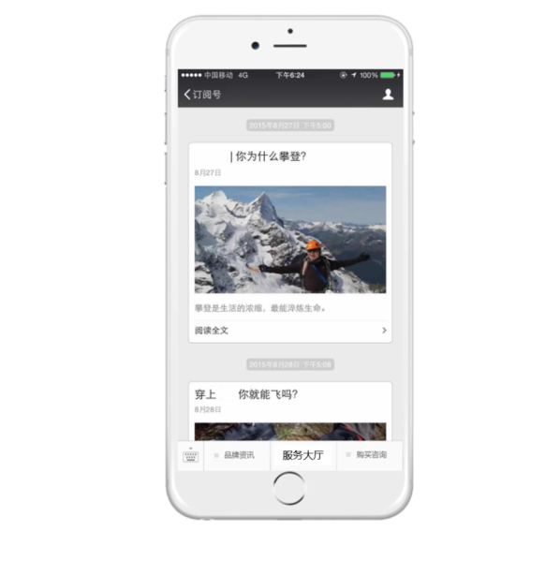
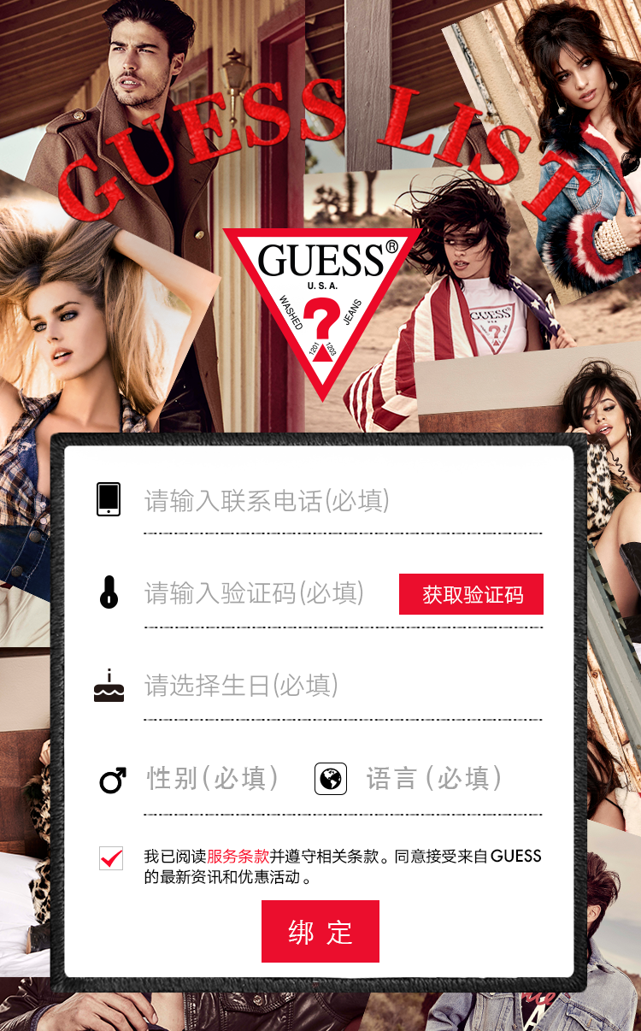
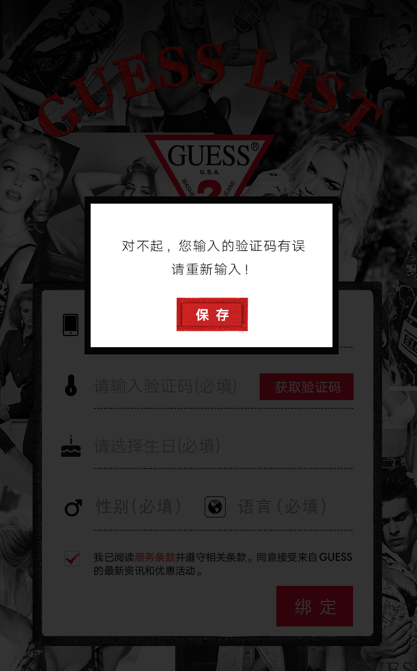

Verification Error
不仅仅是验证码有误，其他信息有误或者必填项未全部填写时时也需要弹框提示。
有误时：对不起，您输入的信息有误，请重新输入；
不完整时：对不起，您输入的信息未填写完整，请完整输入后提交。
如果填错了

Slide 4
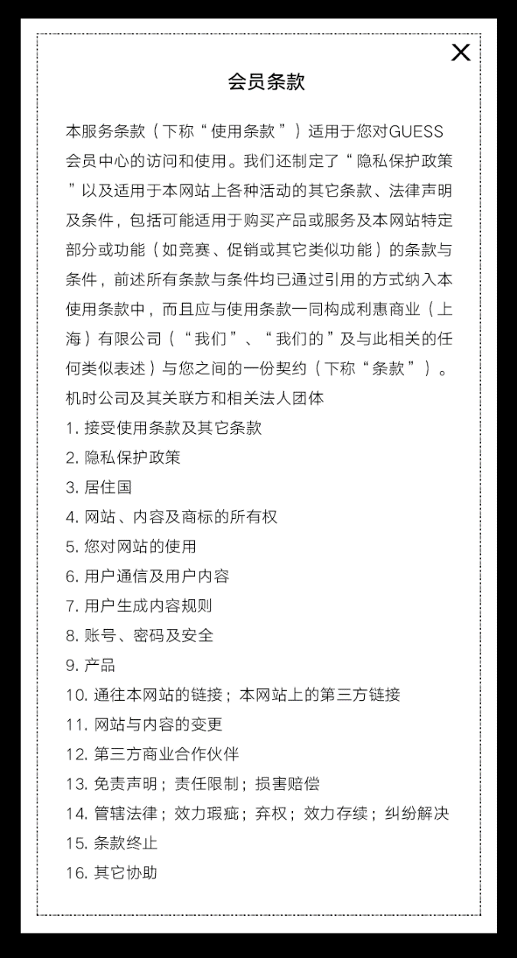
Terms & Conditions

Slide 5
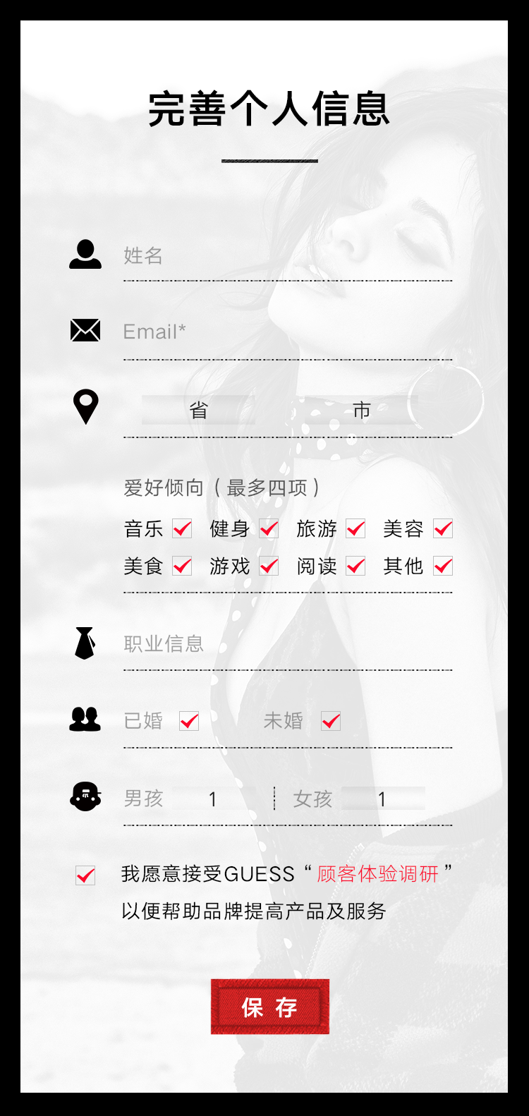
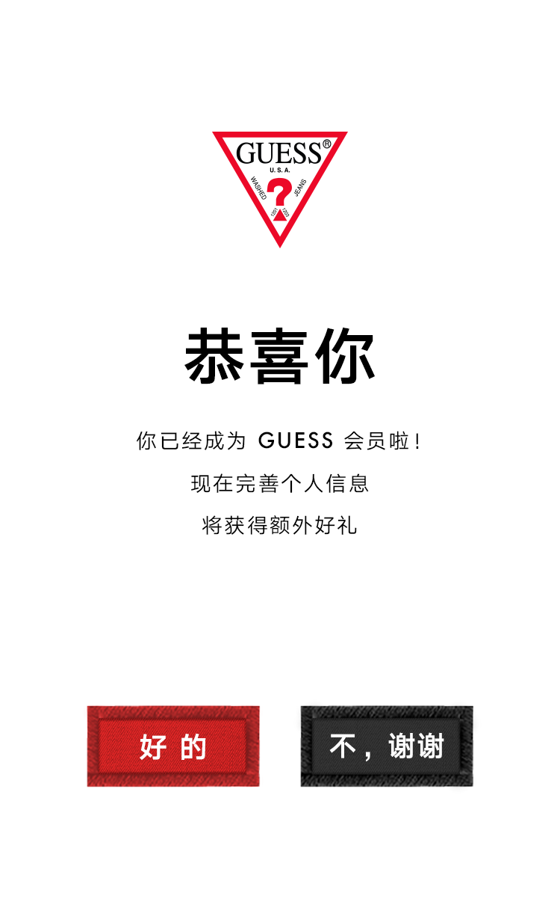
6. 缺少弹框提示：
感谢支持！
您已获得20元优惠券，请至会员中心查看。
确定

Slide 6
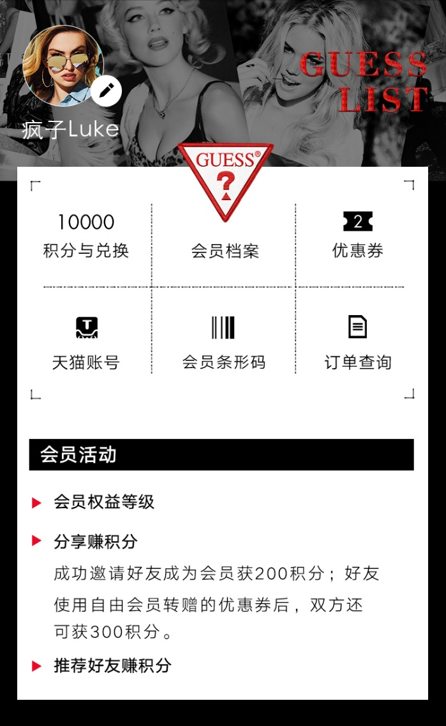
Member Centre
新增页面入口：联系品牌|投诉与建议

Slide 7
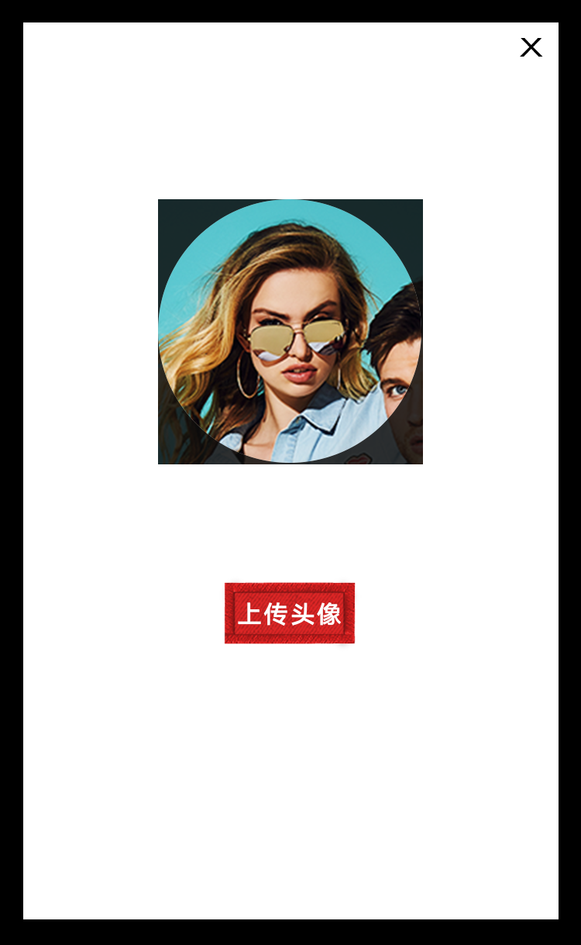
Profile Image
3. 弹框提示：
上传成功！
确定
4. 弹框提示：
上传失败，请重新再试
确定

Slide 8

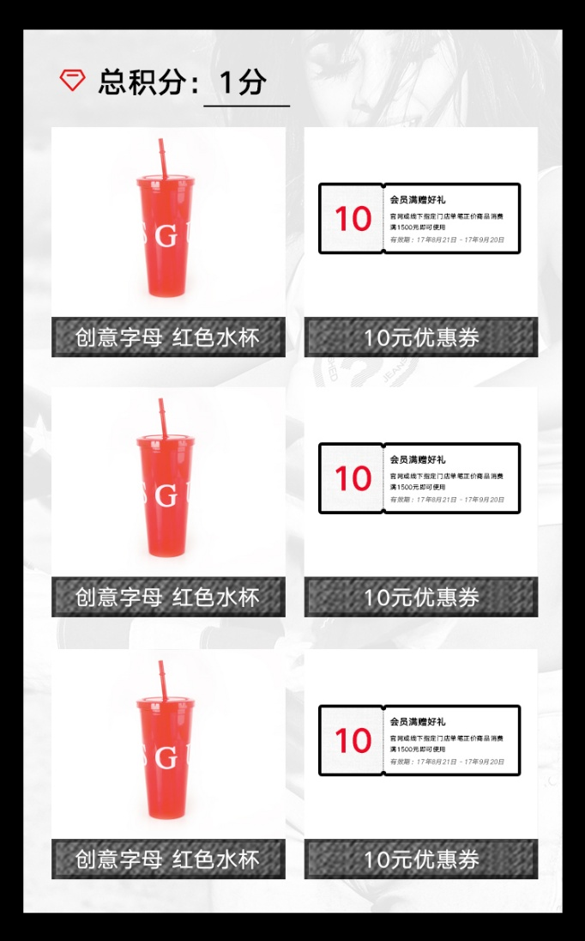
Points & Redemption

Slide 9
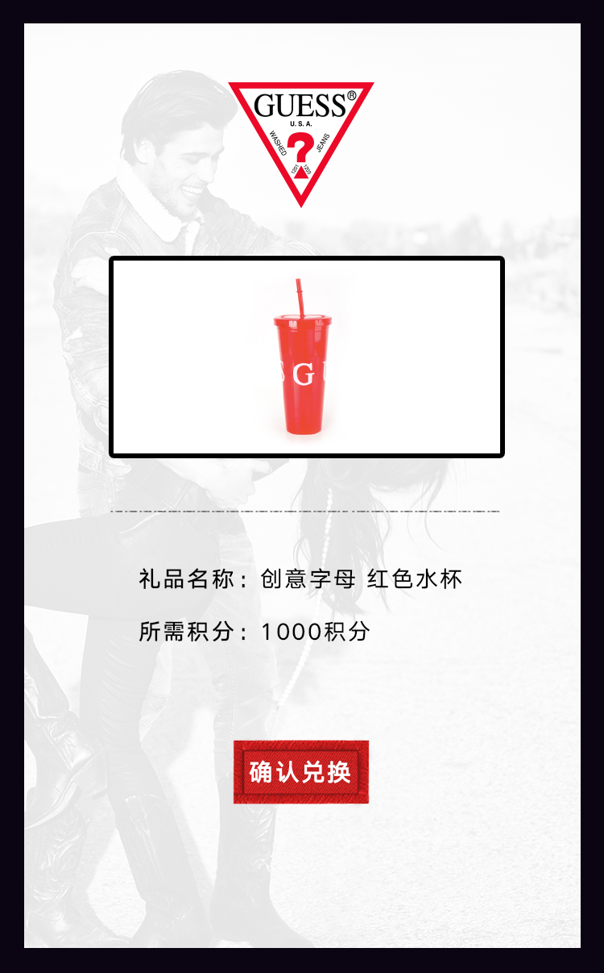
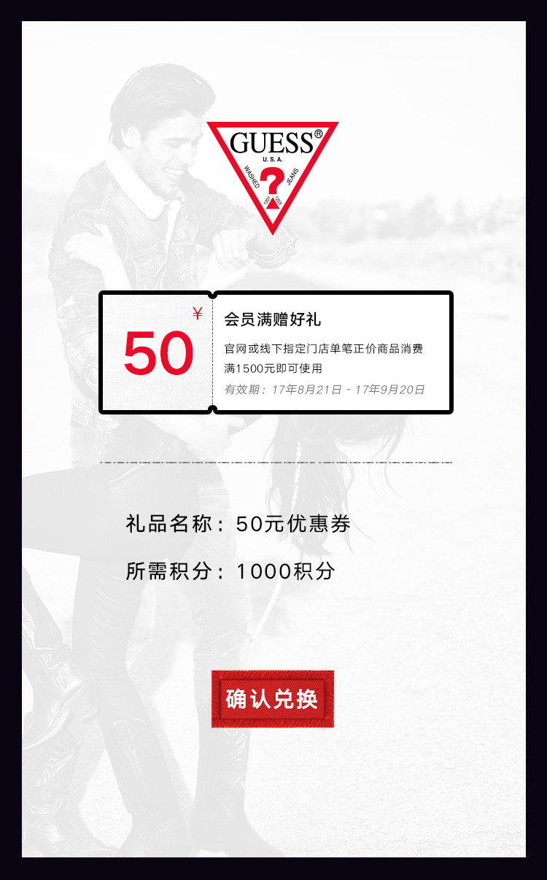
Gifts/Coupon Detail

Slide 10
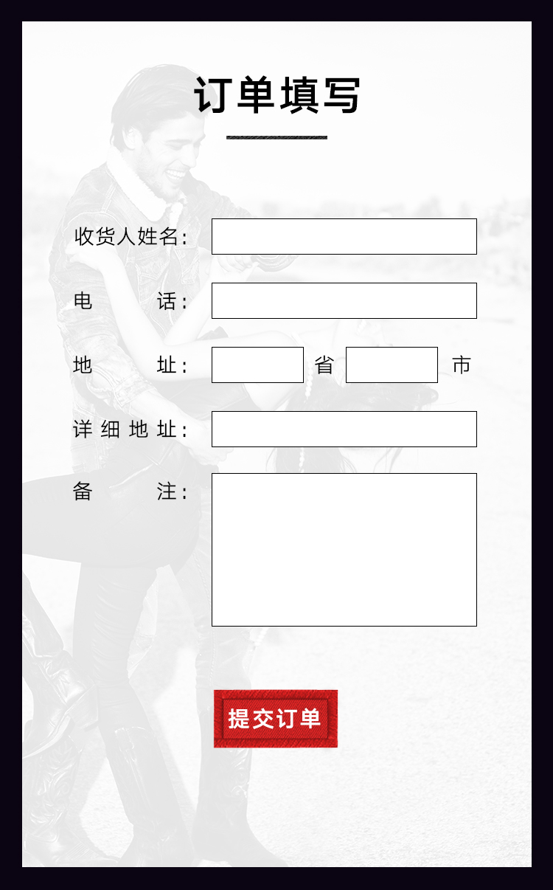
GWP Redemption Flow – enough points
9. 弹框
兑换成功！
确定

Slide 11
Coupon Redemption Flow – enough points
10. 弹框：
兑换成功！
请前往会员中心查看。
确定

Slide 12
Gifts/Coupon Redemption Flow – insufficient points
8. 弹框：
对不起，您的积分余额不足。消费与参加活动都可以获得积分哦~
返回

Slide 13
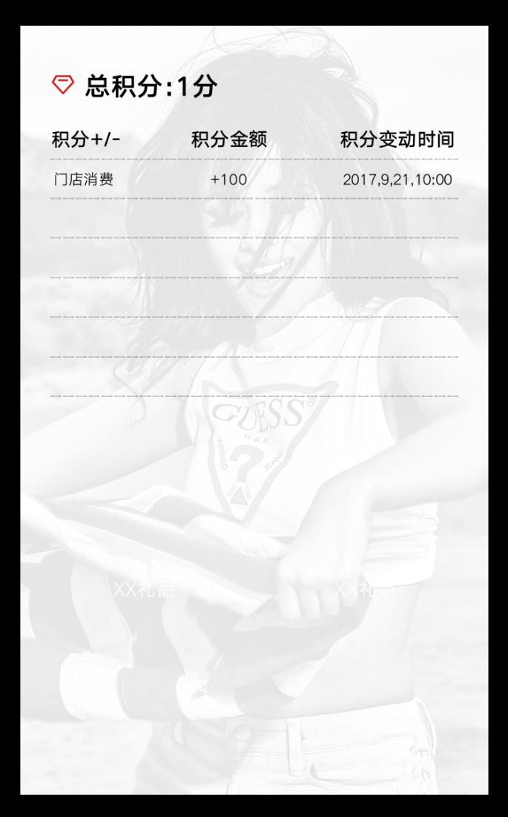
Points Changing History

Slide 14
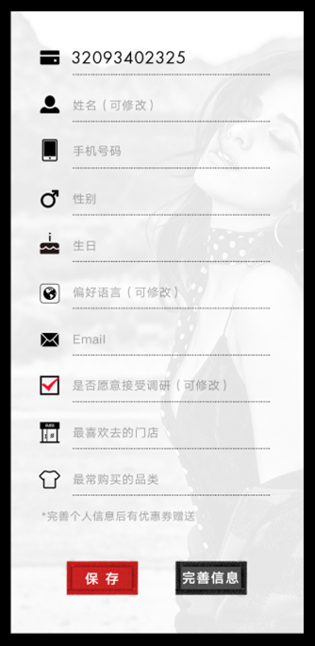
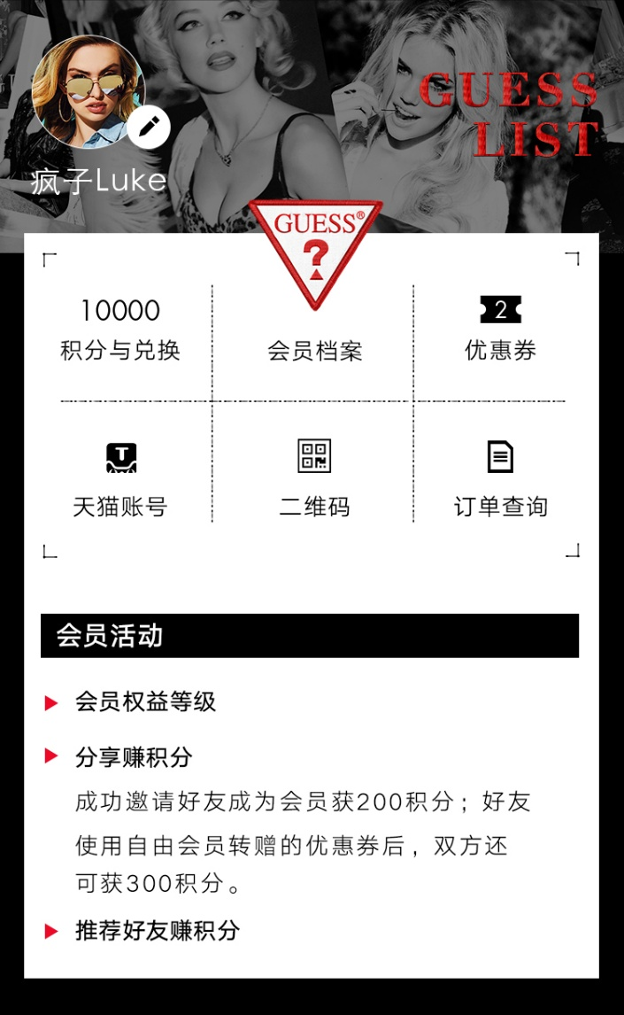
Member Profile
5. 弹框提示：
会员信息修改成功！
确定

Slide 15
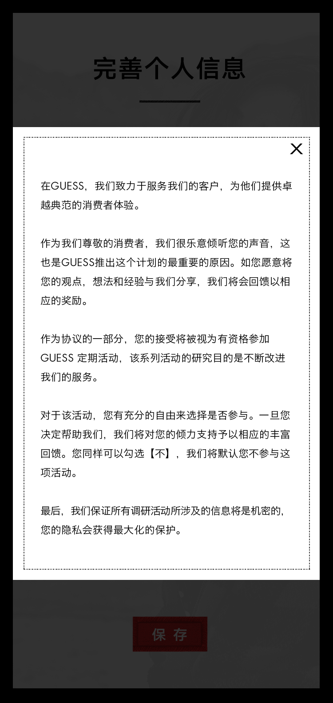
Supplementary Profile
6. 弹框提示：
感谢支持！
您已获得20元优惠券，请至会员中心查看。
确定

Slide 16
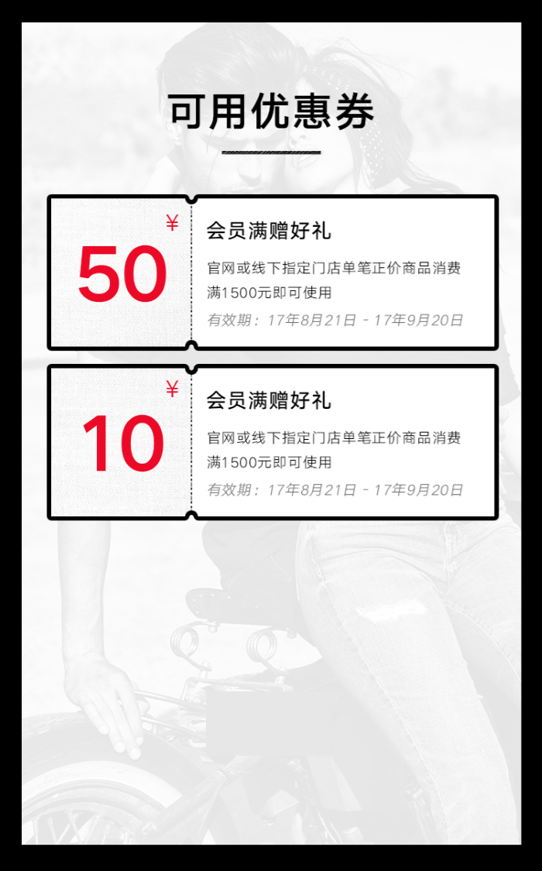
Coupon

Slide 17
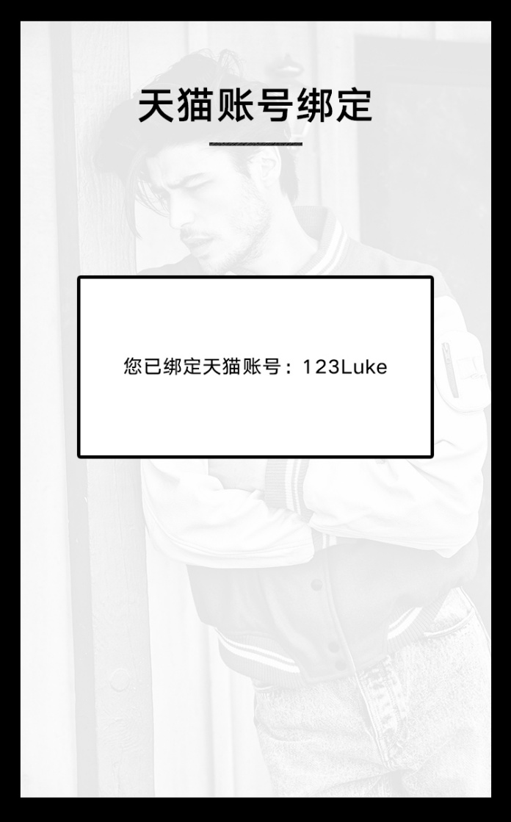
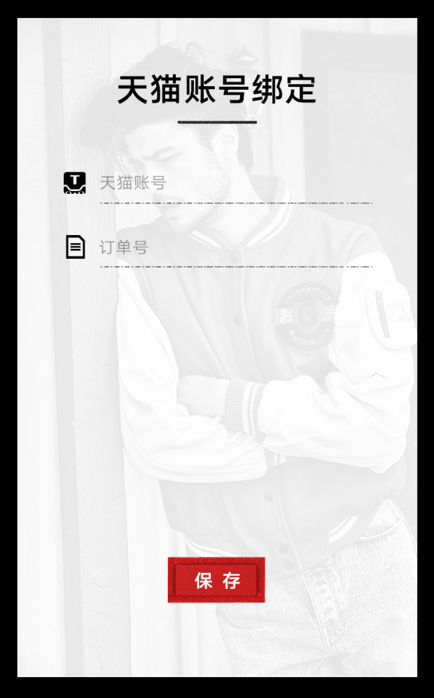
TM Account Binding
7. 弹框：
绑定成功！
确定

Slide 18
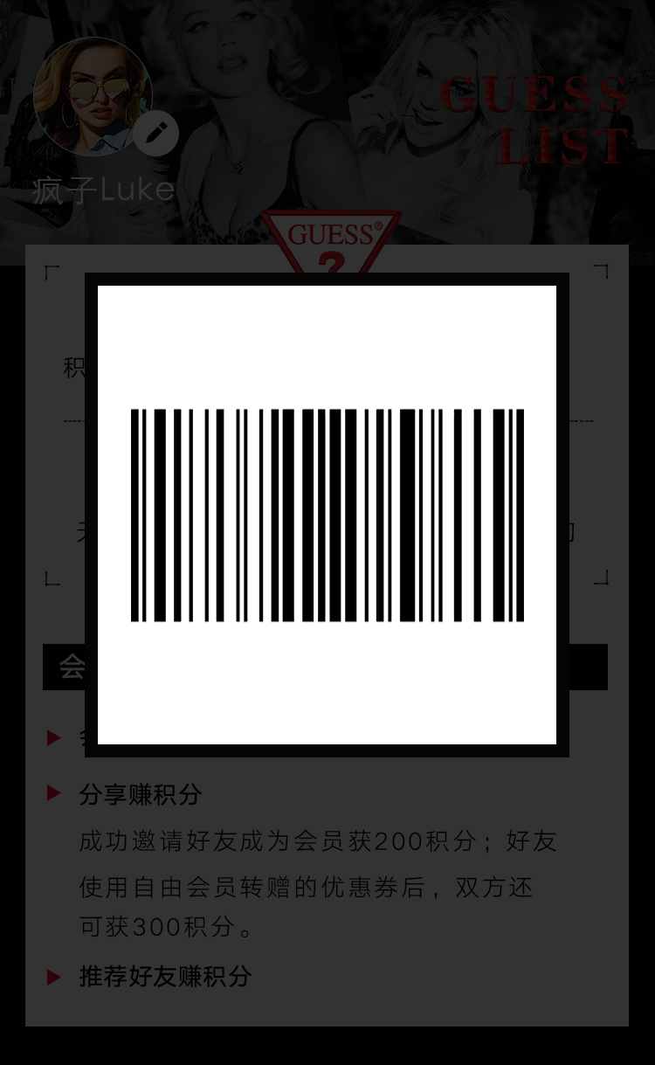
Membership Barcode

Slide 19
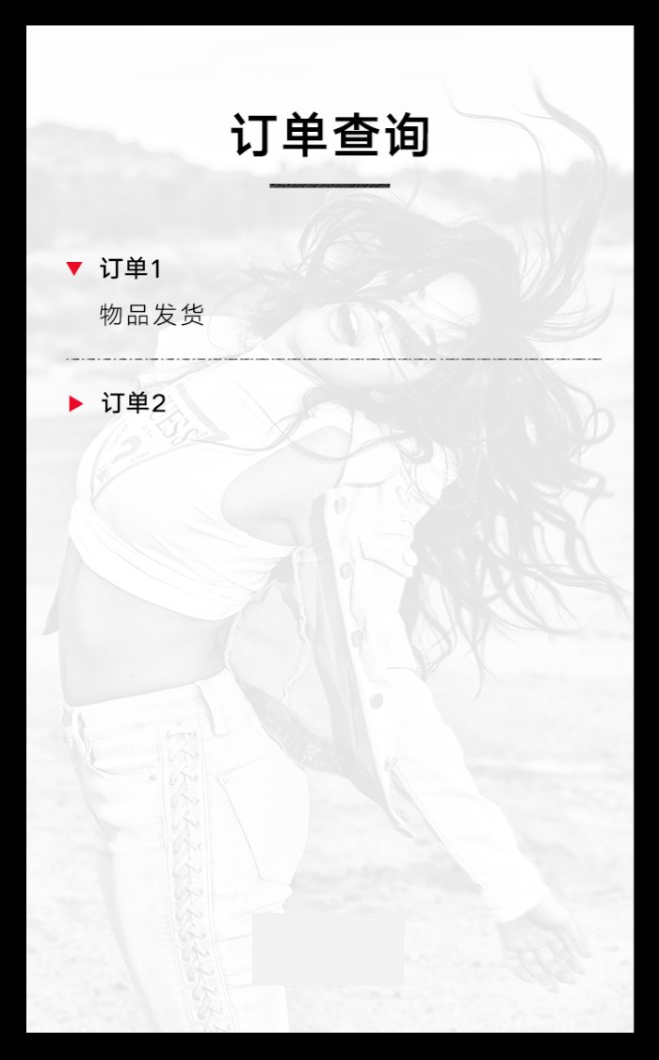
Order History

Slide 20
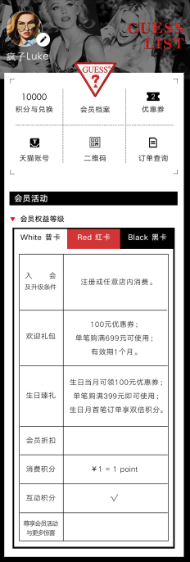
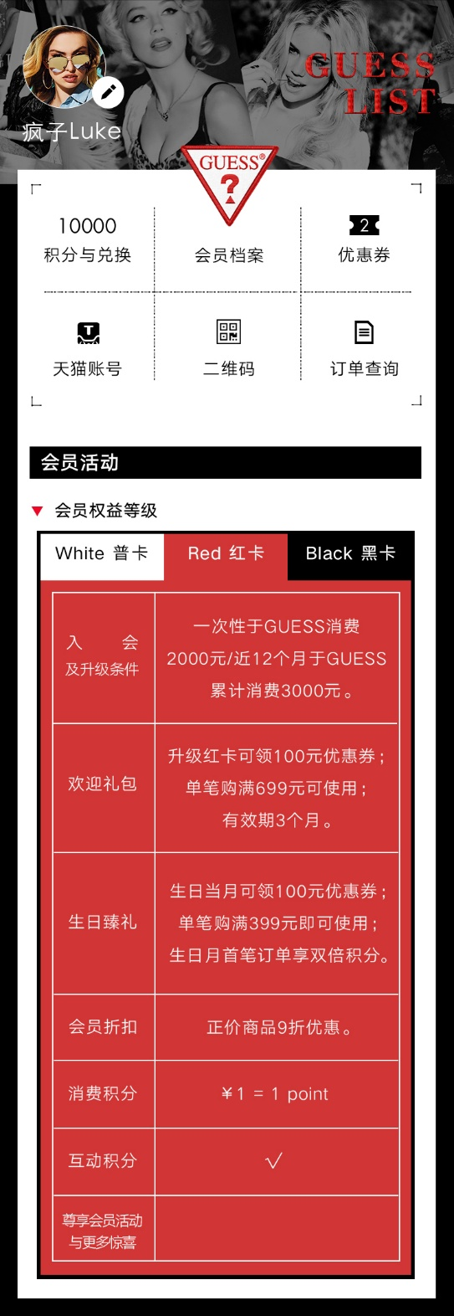
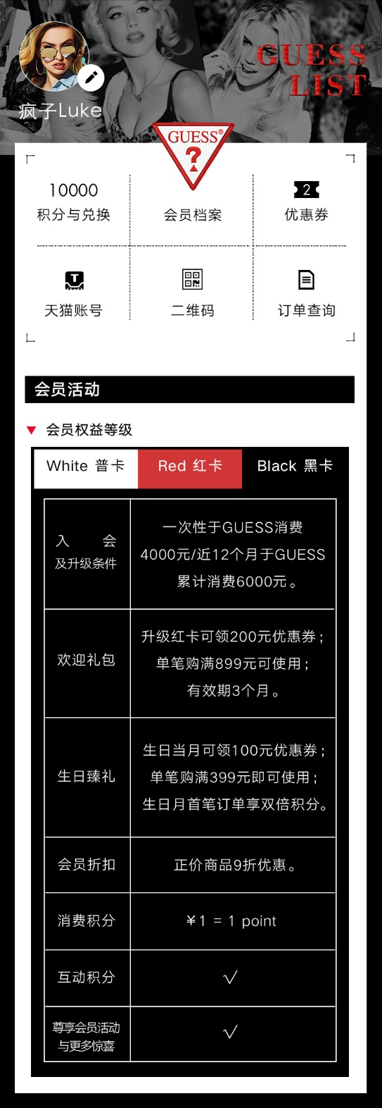

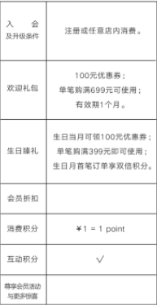
Member Centre – Member Benefit

Slide 21
会员等级与权益 | White 普卡 | Red 红卡 | Black 黑卡
入会及升级条件 | 注册或任意店内消费 | 一次性于GUESS消费2000元/近12个月于GUESS累计消费3000元 | 一次性于GUESS消费4000元/近12个月于GUESS累计消费6000元
欢迎礼包 | 100元优惠券 | 升级红卡可领100元优惠券 | 升级黑卡可领200元优惠券
 | 单笔购满699元可使用 | 单笔购满699元可使用 | 单笔购满899元可使用
 | 有效期1个月 | 有效期3个月 | 有效期3个月
生日臻礼 | 生日当月可领100元优惠券，单笔购满399元即可使用; 生日月首笔订单享双倍积分
会员折扣 |  | 正价商品9折优惠 | 正价商品9折优惠
消费积分 | ￥1 = 1 point | ￥1 = 1 point | ￥1 = 1 point
互动积分 | √ | √ | √
尊享会员活动与更多惊喜 |  |  | √

Slide 22
Member Centre – Contact Brand
缺少联系品牌 页
10
联系品牌|投诉与建议

